Slide 1
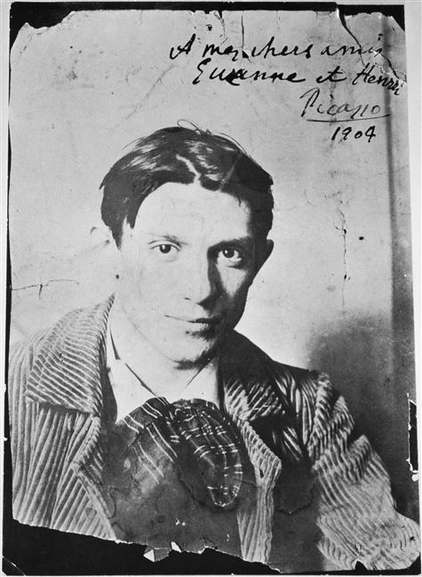
PABLO PICASSO
Urodził się w 1881 roku w Maladze

Slide 2
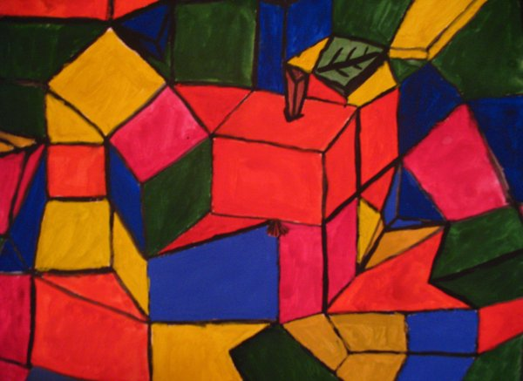
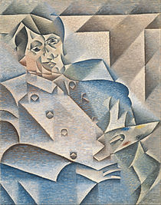
Hiszpański malarz, rzeźbiarz,
grafik oraz ceramik.
Uznawany za jednego z najwybitniejszych artystów XX wieku. Był twórcą nurtu malarstwa zwanego kubizmem.
KUBIZM to ujęcie bryły w malarstwie dzięki ostrym, łukowatym i linearnym podziałom figury, dając początek nowej koncepcji przestrzeni w malarstwie.

Slide 3
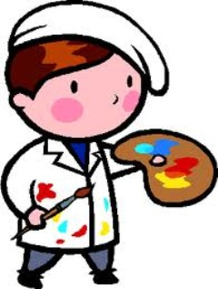
Talent Picassa został odkryty przez jego ojca, znakomitego rysownika.
Od najmłodszych lat Pablo ujawniał swój talent malarski i plastyczny.

Slide 4
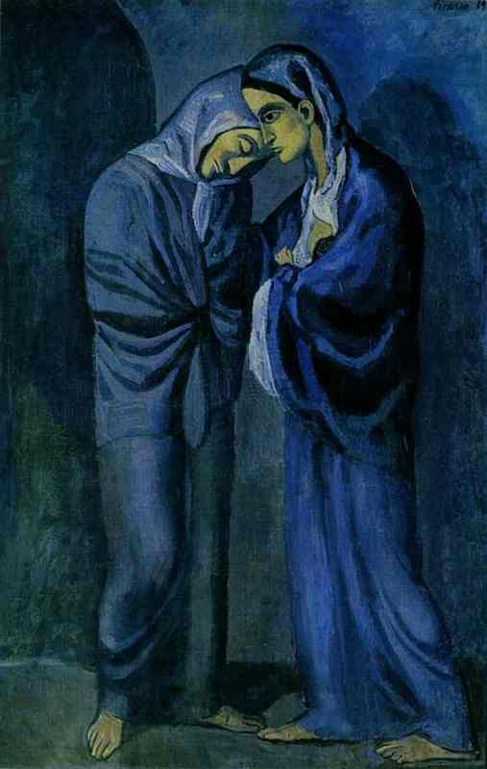
Prace Picassa z lat 1901-1904 określa się jako okres błękitny.
Były to dzieła utrzymane w kolorycie melancholijnym, smutnym, ukazujące tematykę i postaci osób biednych.

Slide 5
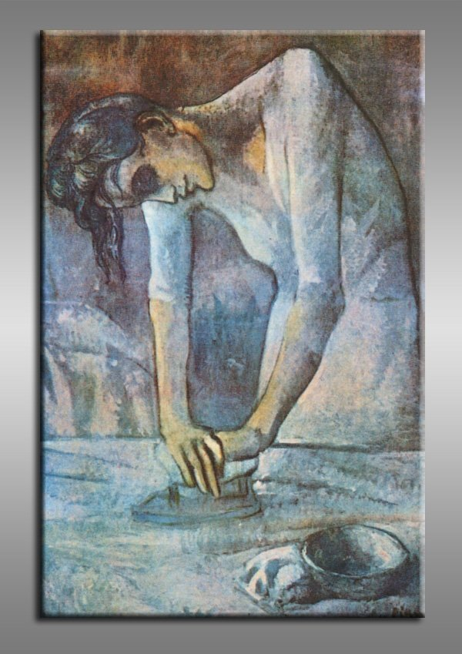
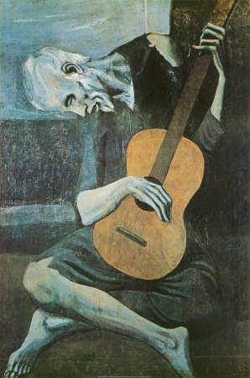
Dzieła o smutnych barwach
„Prasowaczka”
„Stary gitarzysta”

Slide 6
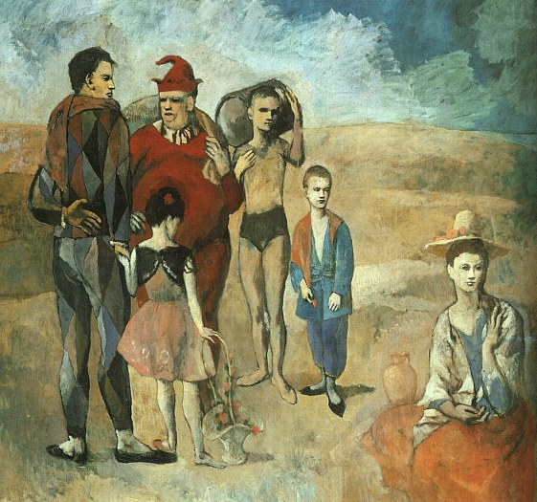
Po 1904 roku twórczość Picassa weszła w okres różowy, która ukazywała między innymi sceny z życia cyrkowców.
W późniejszym okresie jego dzieła były bardzo kolorowe.
„Kuglarze”

Slide 7
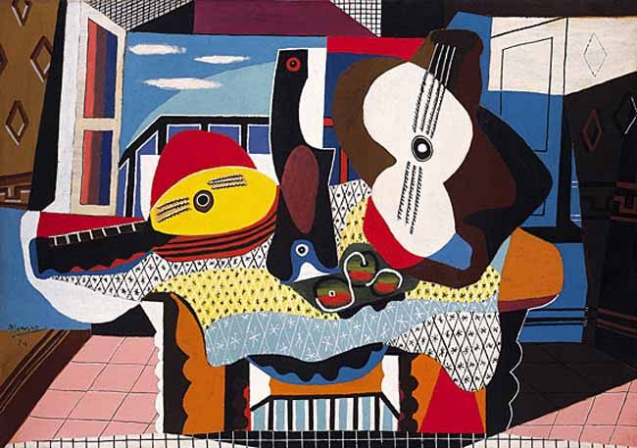
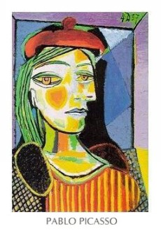
Obrazy Pablo Picassa to:
„Mandolina i gitara”
„Kobieta w czerwonym berecie”

Slide 8
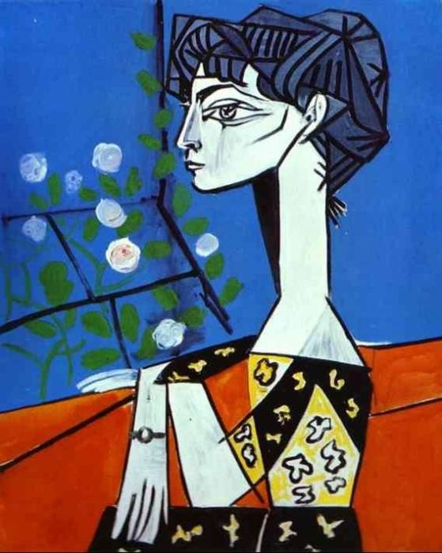
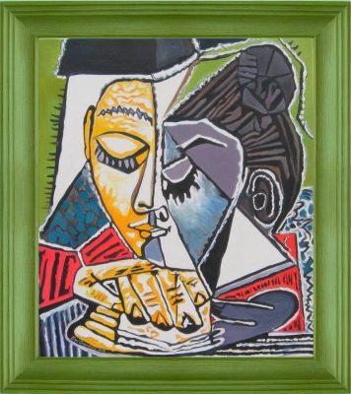
„Portret kobiety”
„Głowa czytającej kobiety”

Slide 9
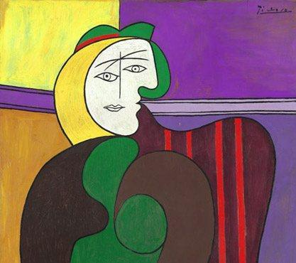
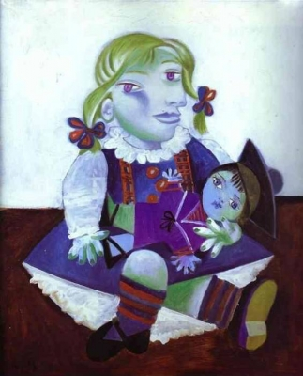
„Czerwony fotel”
„Maja z lalką”

Slide 10
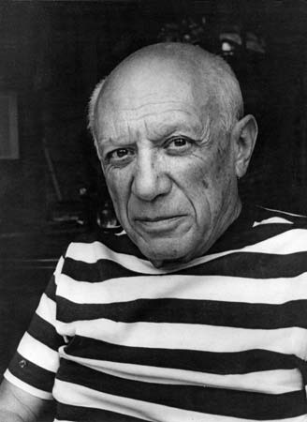
Pablo Picasso zmarł 8 kwietnia 1973 roku w Mougnis (Francja).
Był jednym z najwybitniejszych i znanych malarzy na Świecie.

